Slide 1
İSTATİSTİK BÖLÜMÜ ORYANTASYON
Tarih: 4 Ekim 2022 Salı
Saat: 13:00
Yer: B1-A06
(Fen-Edebiyat Fakültesi B Blok, Derslik Binası)
1990’dan beri...

Slide 2
Misyon
Topluma yön veren, etik ilkelerden ve bilim ahlakından ödün vermeyen, akademik özgürlüğe sahip, öğrencilerin, öğretim elemanlarının ve çalışma dünyasının ilk sırada tercih ettiği saygın bir bölüm olmak.
Vizyon
Bilgiyi teknolojik yöntemlerle geliştirerek bilimsel çözümler sunan, hayat boyu öğrenmeyi hedefleyen, alanında yetkin, ülke gelişimine katkıda bulunan, yurt içinde ve yurt dışında saygın ve sözsahibi bir bölüm olmak.
Hedefler
Bölümümüzün amacı; ülkemizin ihtiyaçları doğrultusunda analitik düşünme yeteneğine sahip, bilişim teknolojilerini kullanabilen, özgüven sahibi, teori ve uygulamayı birleştirebilen öğrenciler yetiştirmektir. Bu amaçla akademik mükemmeliyet, disiplinlerarası çalışma ve yenilikçi çözüm stratejileri ile bölümü ulusal seviyede bir adım daha ileriye taşımak, uluslararası seviyede ise emsal bölümlerle rekabet edebilecek öncü bir bölüm haline getirmek hedeflenmektedir.

Slide 3
PROGRAMLAR
1990
Lisans Programı
2002
Yüksek Lisans
2011
Doktora

Slide 4
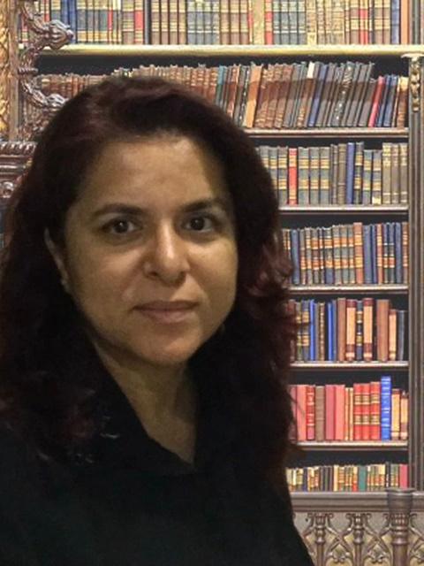
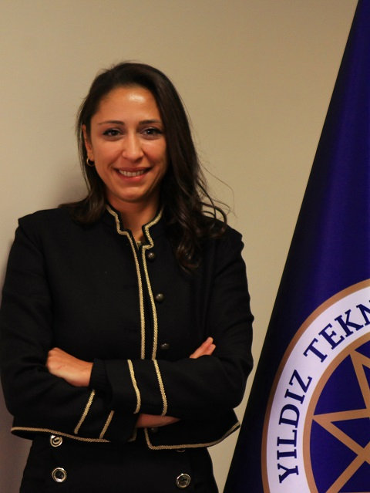
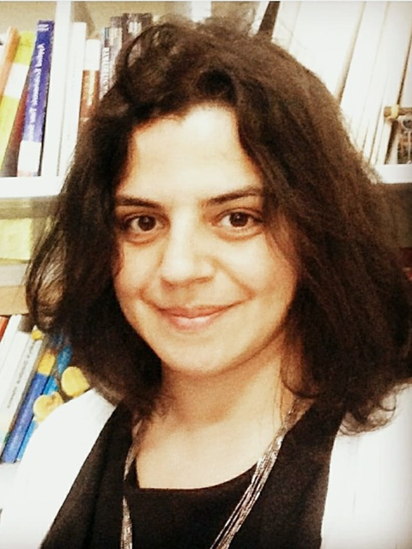
YÖNETİM
Bölüm Başkanı
Prof. Dr. Filiz KARAMAN
Bölüm Başkan Yardımcısı
Doç. Dr. Öyküm Esra YİĞİT
Bölüm Başkan Yardımcısı
Dr. Öğr. Üyesi Elif TUNA

Slide 5
AKADEMİK PERSONEL
5 | Profesör Doktor
6 | Doçent Doktor
3 | Doktor Öğretim Üyesi
3 | Doktor Araştırma Görevlisi
4 | Araştırma Görevlisi

Slide 6
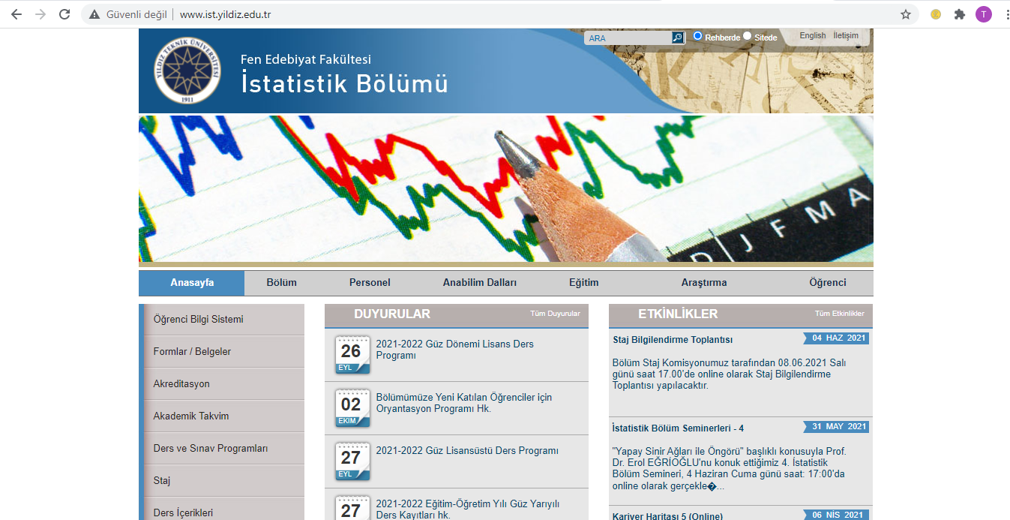
WEB SİTEMİZ
www.ist.yildiz.edu.tr

Slide 7
Kazanılan Derece Gereklilikleri Ve Kurallar
Bu programda öğrenim gören öğrencilerin, mezun olabilmek için 4.00 üzerinden en az 2.00 Genel Not Ortalamasına sahip olmaları ve öğretim programlarında öngörülen tüm derslerden en az DC notu alarak başarılı olmaları gerekmektedir.
Bir dersin başarı değerlendirmesinde; not ortalamasının, 100 tam not üzerinden en az 40 olması gerekir.
Öğrencilerin aynı zamanda zorunlu stajlarını belirtilen sürede ve özellikte tamamlamaları gerekmektedir.

Slide 8
Başarı Değerlendirmesi
Başarı Notu | Katsayı | Açıklama
AA | 4.00 | Mükemmel
BA | 3.50 | Pekiyi
BB | 3.00 | İyi
CB | 2.50 | Orta
CC | 2.00 | Yeterli
DC | 1.50 | Koşullu Başarılı
DD | 1.00 | Başarısız
FD | 0.50 | Başarısız
FF | 0.00 | Başarısız
F0 | 0.00 | Devamsız
G: Geçer K: Kalır İ: İzinli M: Muaf E: Eksik

Slide 9
Başarı Değerlendirmesi
Başarı Notu | Katsayı | Açıklama
AA | 4.00 | Mükemmel
BA | 3.50 | Pekiyi
BB | 3.00 | İyi
CB | 2.50 | Orta
CC | 2.00 | Yeterli
DC | 1.50 | Koşullu Başarılı
DD | 1.00 | Başarısız
FD | 0.50 | Başarısız
FF | 0.00 | Başarısız
F0 | 0.00 | Devamsız
Bir dersten (DC) harf notunu alan öğrenci, bu dersi koşullu başarmış (koşullu başarılı) kabul edilir. Bu nedenle bir dersten (DC) harf notunu alan öğrencinin bu dersten başarılı sayılabilmesi için AGNO’sunun en az 2.00 olması gerekir. Sorumlu olduğu öğretim planında koşullu başarılı dersi/dersleri bulunan öğrencinin mezun olabilmesi için tüm derslere ait AGNO’sunun en az 2.00 olması gerekir ve AGNO hesabına katılır.

Slide 10
Başarı Değerlendirmesi
Başarı Notu | Katsayı | Açıklama
AA | 4.00 | Mükemmel
BA | 3.50 | Pekiyi
BB | 3.00 | İyi
CB | 2.50 | Orta
CC | 2.00 | Yeterli
DC | 1.50 | Koşullu Başarılı
DD | 1.00 | Başarısız
FD | 0.50 | Başarısız
FF | 0.00 | Başarısız
F0 | 0.00 | Devamsız
Bir dersten (DC) harf notunu alan öğrenci, bu dersi koşullu başarmış (koşullu başarılı) kabul edilir. Bu nedenle bir dersten (DC) harf notunu alan öğrencinin bu dersten başarılı sayılabilmesi için AGNO’sunun en az 2.00 olması gerekir. Sorumlu olduğu öğretim planında koşullu başarılı dersi/dersleri bulunan öğrencinin mezun olabilmesi için tüm derslere ait AGNO’sunun en az 2.00 olması gerekir ve AGNO hesabına katılır.
Bir dersten (DD), (FD) ve (FF) harf notunu alan öğrenci, bu dersten başarısız sayılır ve AGNO hesabına katılır.

Slide 11
Başarı Değerlendirmesi
Başarı Notu | Katsayı | Açıklama
AA | 4.00 | Mükemmel
BA | 3.50 | Pekiyi
BB | 3.00 | İyi
CB | 2.50 | Orta
CC | 2.00 | Yeterli
DC | 1.50 | Koşullu Başarılı
DD | 1.00 | Başarısız
FD | 0.50 | Başarısız
FF | 0.00 | Başarısız
F0 | 0.00 | Devamsız
Bir dersten (DC) harf notunu alan öğrenci, bu dersi koşullu başarmış (koşullu başarılı) kabul edilir. Bu nedenle bir dersten (DC) harf notunu alan öğrencinin bu dersten başarılı sayılabilmesi için AGNO’sunun en az 2.00 olması gerekir. Sorumlu olduğu öğretim planında koşullu başarılı dersi/dersleri bulunan öğrencinin mezun olabilmesi için tüm derslere ait AGNO’sunun en az 2.00 olması gerekir ve AGNO hesabına katılır.
Bir dersten (DD), (FD) ve (FF) harf notunu alan öğrenci, bu dersten başarısız sayılır ve AGNO hesabına katılır.
Bir dersten (F0) harf notunu alan öğrenci, o dersten devamsızlık nedeniyle başarısız sayılır ve AGNO hesabına katılır.

Slide 12
Müfredat
1.Yıl - Güz Yarıyılı |  | 1.Yıl - Bahar Yarıyılı |  | 2.Yıl - Güz Yarıyılı |  | 2.Yıl - Bahar Yarıyılı
Kodu | Ders Adı | Kodu | Ders Adı | Kodu | Ders Adı | Kodu | Ders Adı
IST1131 | Olasılığa Giriş | TDB1032 | Türkçe 2 | IST2161 | Mesleki İngilizce 1 | MAT2412 | Diferansiyel Denklemler
IST1141 | İstatistiğe Giriş | IST1132 | Olasılık | IST2131 | Bilgisayar Programlama | IST2162 | Mesleki İngilizce 2
TDB1031 | Türkçe 1 | MAT1002 | Matematik 2 | IST2041 | İstatistikçiler için Ana İşletmecilik Bilgileri | IST2022 | Matematiksel İstatistik
MAT1001 | Matematik 1 | ENF1170 | Temel Bilgisayar Bilimleri | IST2081 | Örnekleme 1 | IST2252 | Veri Analizi
MDB1031 | İleri İngilizce I | ATA1032 | Atatürk İlkeleri ve İnkılâp Tarihi II | MAT2001 | Matematik Analiz 3 | IST2142 | Veri Tabanı
ATA1031 | Atatürk İlkeleri ve İnkılap Tarihi I | MDB1032 | İleri İngilizce II | IKT1101 | İktisada Giriş 1 | SEC0001 | Mesleki Seçmeli 1-1
IST1081 | Bilgisayar Programlamaya Giriş | IST1142 | İstatistik | IST2121 | Matematiksel İstatistiğe Giriş | SEC0002 | Mesleki Seçmeli 2-1
MAT1811 | Lineer Cebir 1
3.Yıl - Güz Yarıyılı |  | 3.Yıl - Bahar Yarıyılı |  | 4.Yıl - Güz Yarıyılı |  | 4.Yıl - Bahar Yarıyılı
IST3121 | Regresyon Analizi 1 | IST3012 | Yöneylem Araştırması 1 | IST4131 | Ekonometri | IST4122 | Zaman Serileri
IST3131 | Araştırma Teknikleri | IST3142 | Deneysel Tasarım | IST4111 | Çok Değişkenli İstatistik 1 | IST4000 | Bitirme Çalışması
IST3141 | Parametrik Olmayan İstatistiksel Yöntemler | IST3002 | Mesleki Staj* | SEC0010 | Mesleki Seçmeli 8-1 | SEC0014 | Mesleki Seçmeli 10-1
MDB2051 | İngilizce Okuma ve Konuşma | MDB3032 | İş Hayatı için İngilizce | SEC0011 | Mesleki Seçmeli 8-2 | SEC0015 | Mesleki Seçmeli 11-1
IST3011 | Optimizasyon | SEC0006 | Mesleki Seçmeli 5-1 | SEC0012 | Mesleki Seçmeli 9-1 | SEC0016 | Mesleki Seçmeli 11-2
SEC0003 | Mesleki Seçmeli 3-1 | SEC0007 | Mesleki Seçmeli 6-1 | SEC0013 | Mesleki Seçmeli 9-2 | SEC0017 | Sosyal Seçmeli 1-2
SEC0004 | Mesleki Seçmeli 4-1 | SEC0008 | Mesleki Seçmeli 7-1
SEC0005 | Sosyal Seçmeli 1-1 | SEC0009 | Mesleki Seçmeli 7-2
* Bir zorunlu staj

Slide 13
Müfredat
Dersler hakkında detaylı bilgi edinmek için http://www.bologna.yildiz.edu.tr/ web sitesinden İstatistik bölümü bölümüne ulaşmanız gerekmektedir.

Slide 14
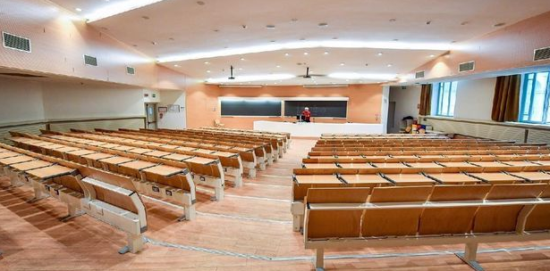
Sınavlar
Öğrenciler, sınav programı ilan edildikten (bölüm web sayfası ve/veya bölüm panoları) sonra derslerin hangi gün, saat ve sınıfta olacağının takibinden kendileri sorumludur.
Öğrenci kimliği yanında olmayan öğrenciler sınava alınamaz. Öğrenciler öğrenci kimlik belgelerini ve kimlik tespiti için T.C. kimlik kartı, nüfus cüzdanı, pasaport, ehliyet, vb. belgelerini sınav başlamadan önce oturdukları sıranın üzerine koymalı ve kimlik belgeleri sınav süresince gözetmenin görebileceği bir yerde durmalıdır.
Sınavın başlamasını takip eden ilk 20 dakika içinde salona gelen öğrenciler sınava alınır. Bu öğrencilere ek süre verilmez. Sınav salonuna 20 dakikadan daha geç gelen öğrenciler sınava alınmaz.

Slide 15
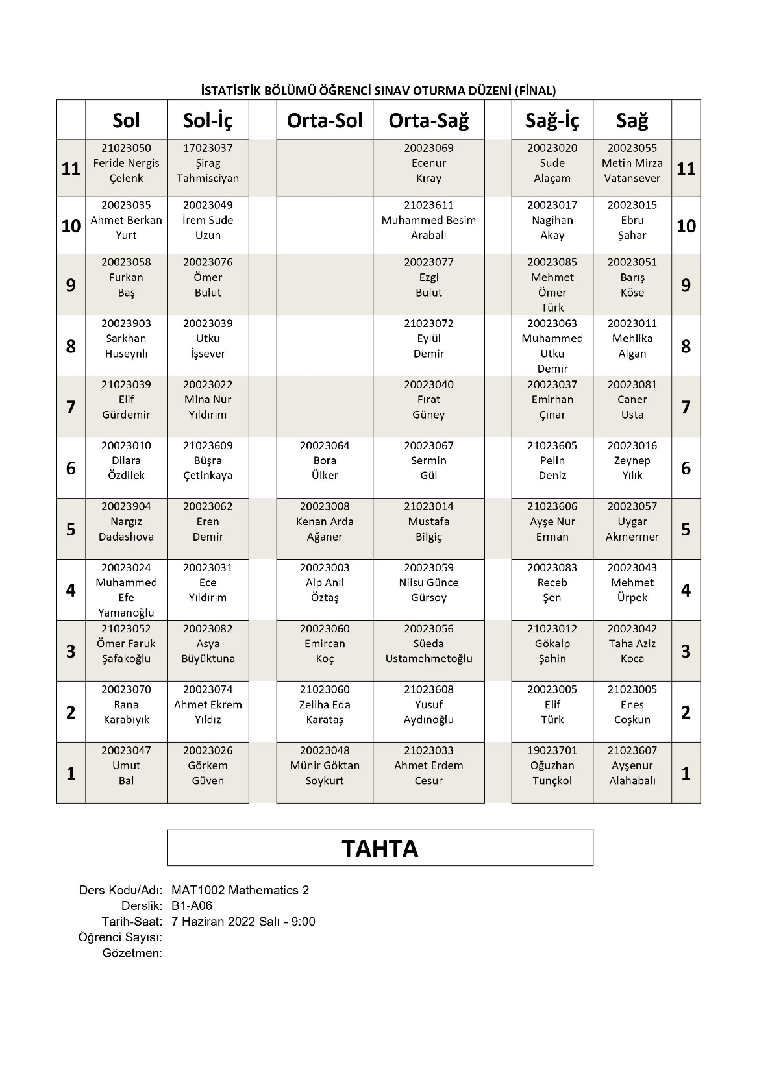

Slide 16
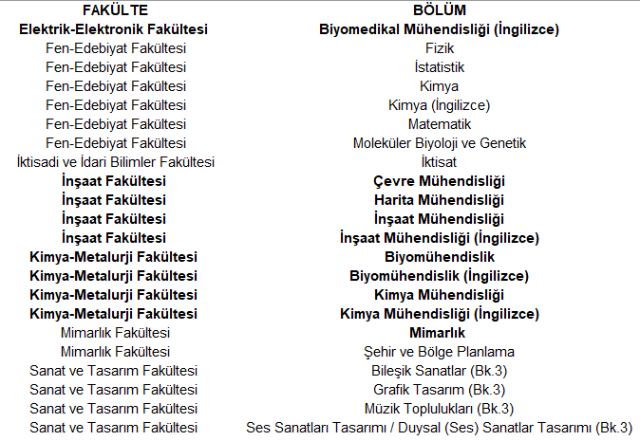
Çift Ana Dal Programı
Çift Ana Dal Programı için İstatistik Bölümü öğrencilerinden başvuru kabul eden bölümler (En son duyuruya göre):

Slide 17
Yan Dal Programı
Yan Dal Programı için İstatistik Bölümü öğrencilerinden başvuru kabul eden bölümler (En son duyuruya göre):
Gemi Makineleri İşletme Mühendisliği hariç YTÜ’deki tüm bölümler.
Ayrıca; en son duyuruya göre İstatistik Bölümü yatay geçiş için kurum içi toplamda 4, kurumlar arası toplamda 6 kişilik kontenjan açmıştır.
Detaylar için:
https://ogi.yildiz.edu.tr/ogi/7/YT%c3%9c-Lisans-D%c3%bczeyindeki-Programlar-Aras%c4%b1nda-Ge%c3%a7i%c5%9f/34

Slide 18
Yükseköğretim Kurumları Öğrenci Disiplin Yönetmeliği
Aşağıdaki linke tıklayarak ilgili yönetmeliğe ulaşılabilir. Bütün öğrencilerin disiplin yönetmeliğini mutlaka okuması önerilmektedir.
http://www.ce.yildiz.edu.tr/images/files/disiplin.pdf

Slide 19
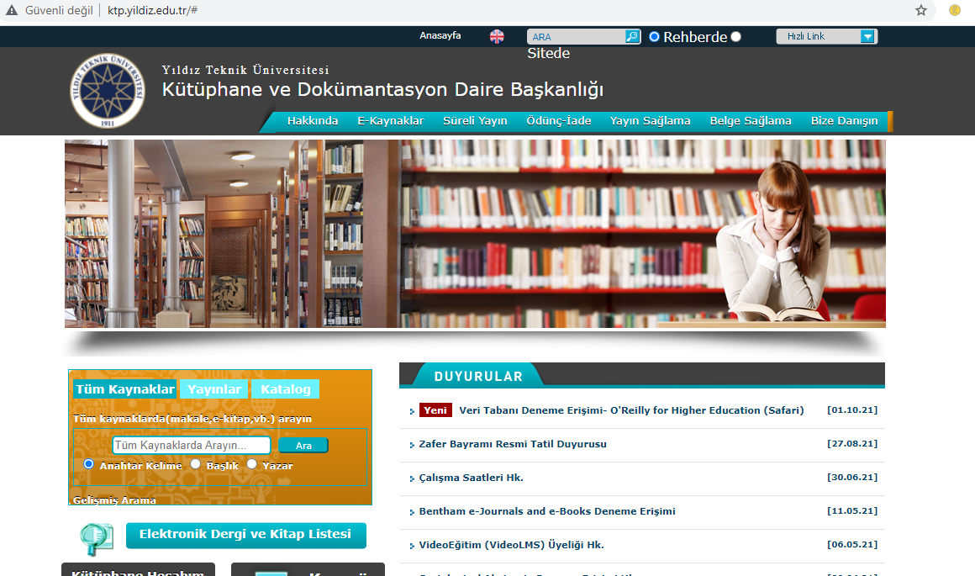
Kütüphane

Slide 20
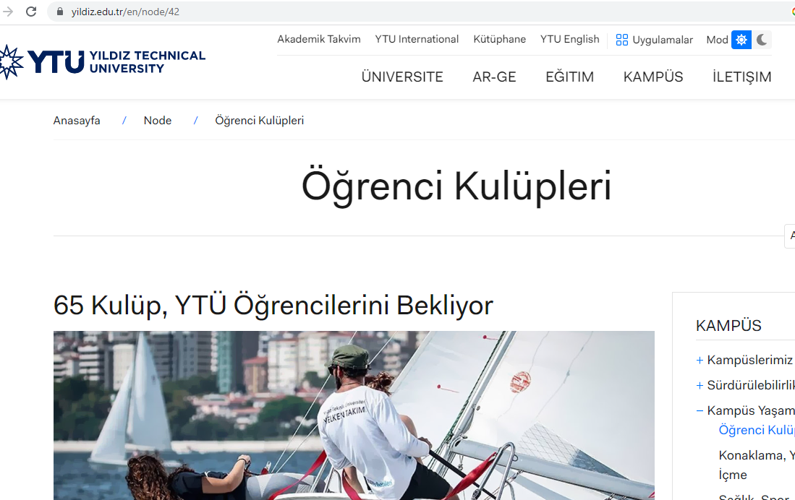
https://yildiz.edu.tr/en/node/42

Slide 21
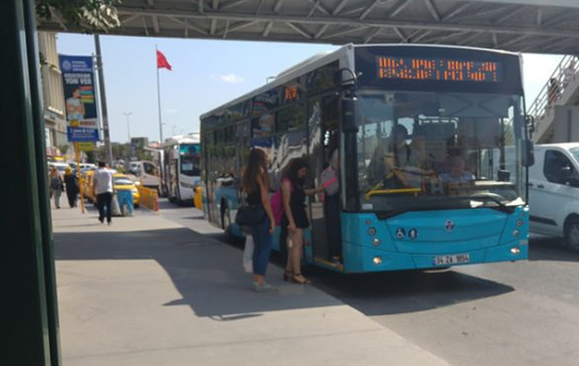
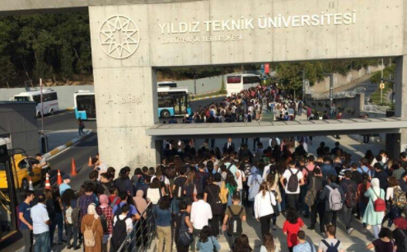
Kampüste Ulaşım

Slide 22
Kampüste Ulaşım

Slide 23
Kampüste Ulaşım
Gelişmeleri https://sks.yildiz.edu.tr/sks/7/Ula%C5%9F%C4%B1m/42 adresinden takip edebilirsiniz.

Slide 24
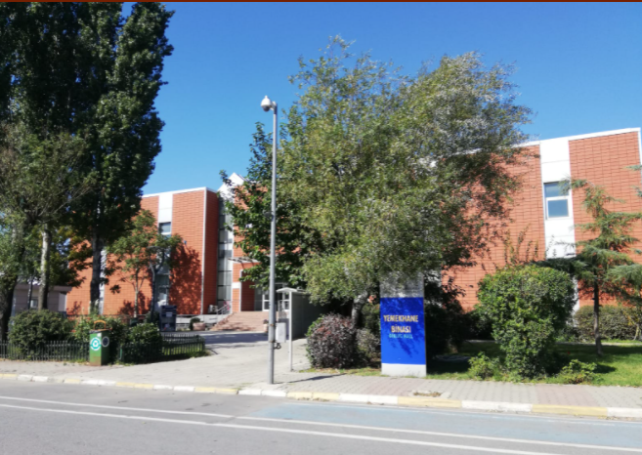
Yemekhane
Yemekhane ile ilgili güncel duyuruları www.sks.yildiz.edu.tr web sitesinden takip edebilirsiniz.
En son duyuruya göre:
Öğle yemeği: 11:30 - 14:30
Akşam yemeği: 16:30 - 19:15

Slide 25
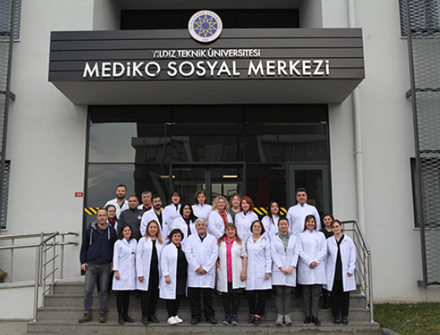
Sağlık
YTÜ Beşiktaş ve Davutpaşa Kampüslerinde bulunan Mediko-Sosyal Sağlık Birimlerinde öğrenci, akademik ve idari personele sağlık hizmeti verilmektedir.
Hizmetler:
Acil ve Hemşirelik hizmeti (08:30-16:30)
Poliklinik Hizmeti (09:00-12:00 ve 13:00-16:00)
Diş Kliniği Hizmeti (09:00- 12:00 ve 13:00-15:30)
Güncel duyurular için www.sks.yildiz.edu.tr web sitesi üzerinden «sağlık» sekmesine tıklamanız gerekmektedir.

Slide 26
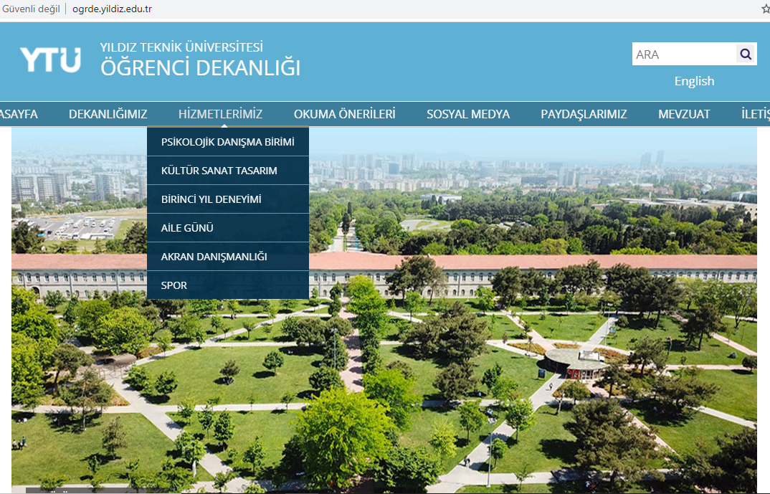
Öğrenci Dekanlığı
Öğrencilerimize akademik kazanımlarının yanı sıra, kişisel, kültürel ve sosyal gelişimlerine katkı sağlamak ve öğrenimleri süresince gelişimlerini ve başarılarını etkileyebilecek sorunlarına hızlı ve etkin çözümler üreterek dinamik bir kampüs hayatı sunmayı amaçlamaktadır.
Web Sitesi:
http://www.ogrde.yildiz.edu.tr/

Slide 27
Erasmus+ programı (kısaca) bir öğrenci değişim programıdır.
Erasmus programı, yükseköğretim kurumlarının birbirleri ile işbirliği yapmalarını teşvik etmeye yönelik kurulan bir Avrupa Birliği programıdır.
Lisans öğrencilerine yönelik yurtdışı eğitim ve staj imkanları sunmaktadır.
Öğrenciler en az 3 ay en fazla 12 ay süreyle programdan faydalanabilir.
Staj hareketliliği süreleri en az 2 en fazla 12 aydır.
Lisans 1. sınıf öğrencileri programdan faydalanamaz.
Başarı ortalaması en az 2.20/4.00 olmalıdır.
Değerlendirmede AKTS ort. %50’si ve yabancı dil sınav puanının %50’si alınır.
Bölüm ile anlaşmalı olan üniversitelerde Erasmus+ yapılabilir.

Slide 28
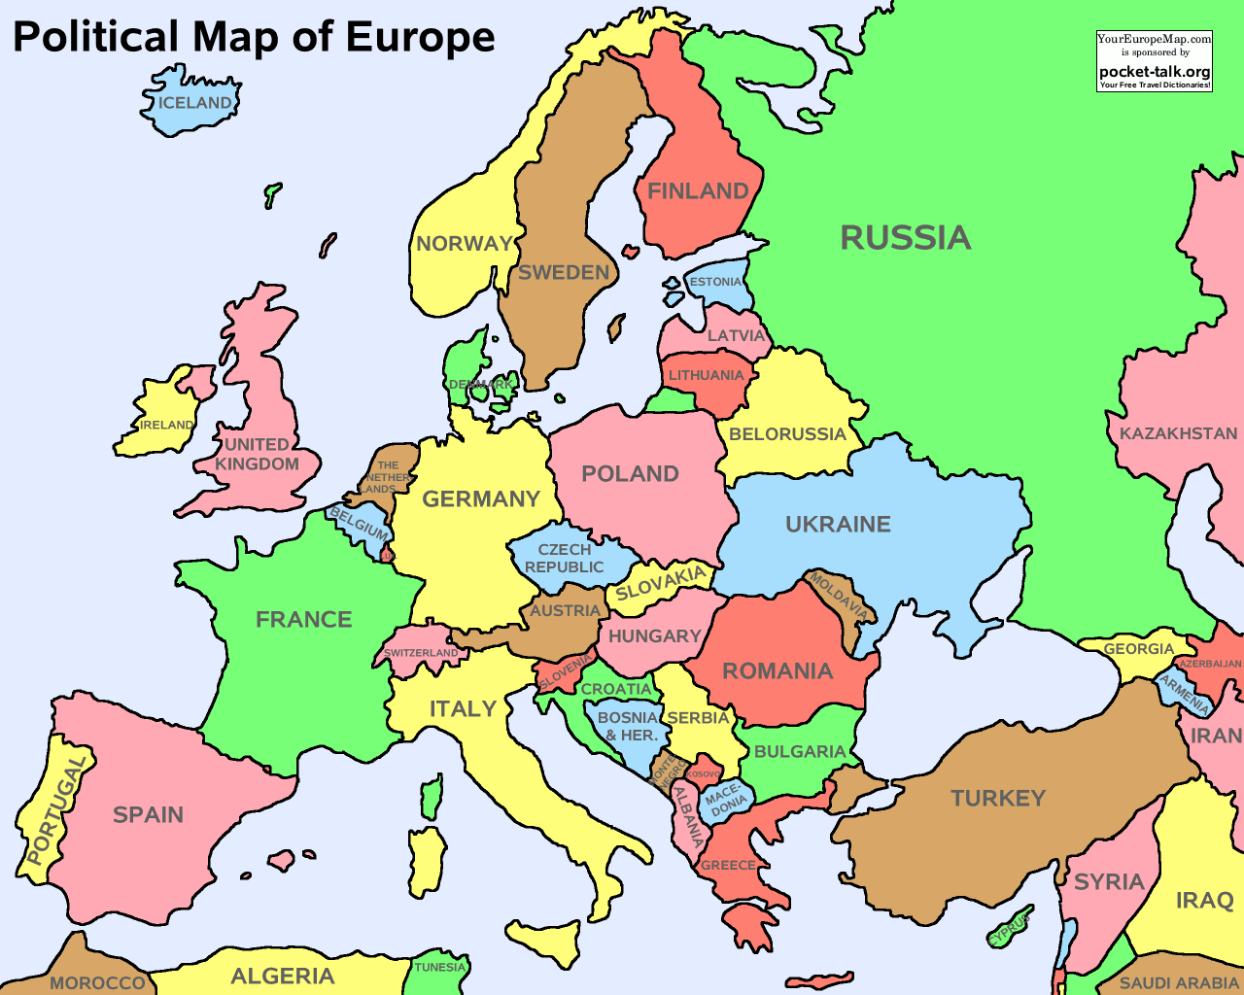
Bölümümüzle güncel olarak anlaşmalı olan üniversitelerin bulunduğu ülkeler:

Slide 29
YÖK Araştırma Üniversiteleri
Üniversite öğretim üyesi ders dışında da araştırma faaliyetlerine öğrenci dâhil ederek eğitimin kapsamını ve katkısını arttırır. Öğrenciler araştırma kültürünün içinde öğrenerek, bilgilerini geliştirir ve akademik araştırmanın işleyişine hâkimiyet kazanır.
Yıldız Teknik Üniversitesi Türkiye’deki devlet üniversiteleri arasındaki 20 araştırma üniversitesinden birisidir.

Slide 30
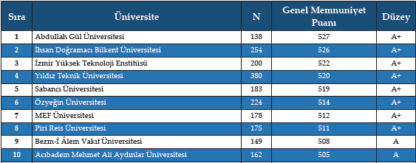

Slide 31
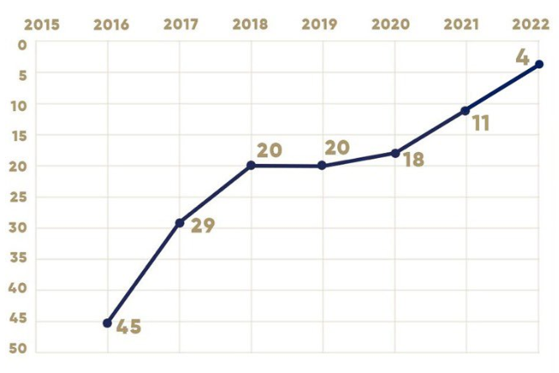

Slide 32
İstatistik Nedir?
İstatistik doğru bir şekilde veri toplama ve verileri bilgiye dönüştürme bilimidir. İstatistik, verilerden öğrenebilmeyi, gözlemleri bilgiye dönüştürmeyi sağlar. Böylece, istatistiksel teknikler, belirsizliklerin varolduğu bir dünyada, bu belirsizlikleri temelde olasılık kavramı aracılığı ile kontrol altında tutar ve gözlemleri bilime dayalı bilgi ve yorum verir hale getirir.

Slide 33
Çalışma Alanları
Kabaca söyleyecek olursak; İstatistik mezunları, Türkiye’de uluslararası ve ulusal özel şirketlerin, çeşitli devlet kurumlarının, bakanlıkların istatistik, araştırma, aktüerya, finans, bilgi işlem, risk, ekonomik araştırmalar, planlama gibi bölümlerinde çalışabilmektedirler.
Aslında İstatistikçilerin çalışabileceği alanları değil de çalışamayacağı alanları saymak daha az vaktimizi alacaktır.

Slide 34
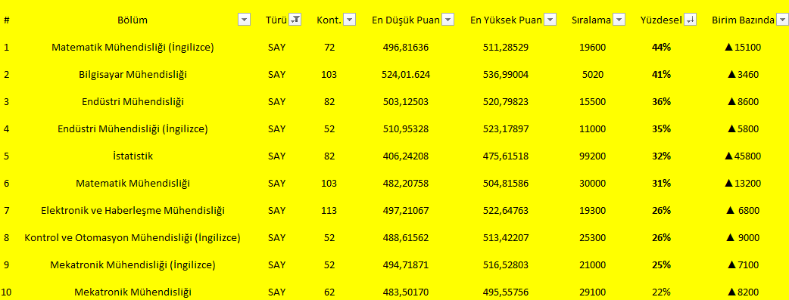

Slide 35
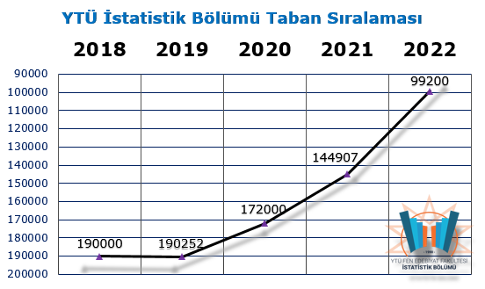

Slide 36
Sosyal Medya Hesaplarımız
@ytuistatistik
@YTU_istatistik_
428280947216193

